Slide 1
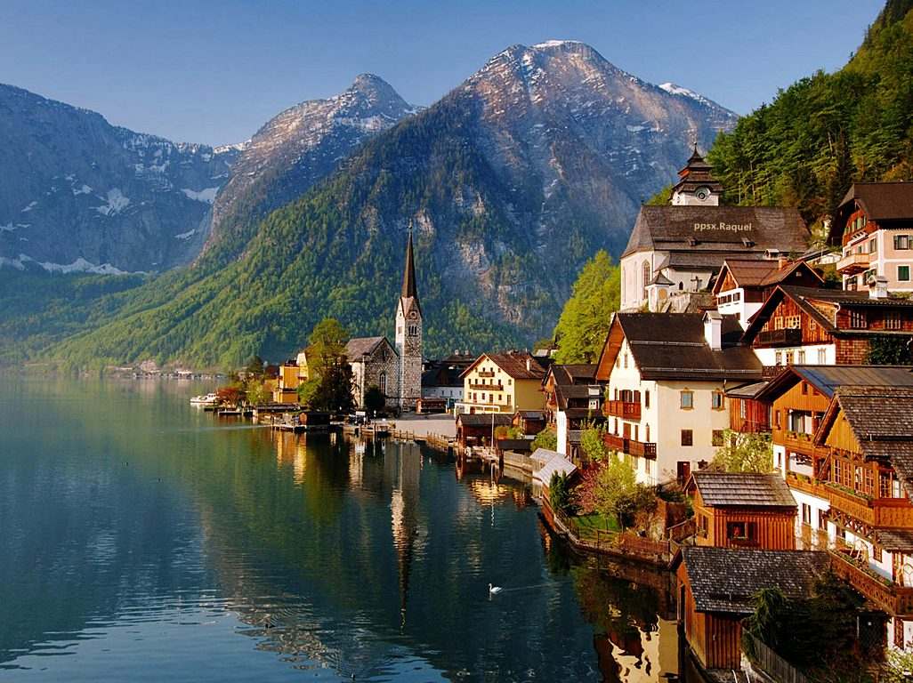







Slide 2


Hallstatt, (Alta Austria) es una localidad del distrito montañoso de Salzkammergut en Austria. Está localizada cerca del lago Hallstätter See.
Etimológicamente el nombre de Hall probablemente proviene del término céltico con el que se denominaba a la sal, abundante en las minas cercanas.
La localidad da su nombre a la cultura de la edad de Hierro denominada Cultura de Hallstatt

Slide 3
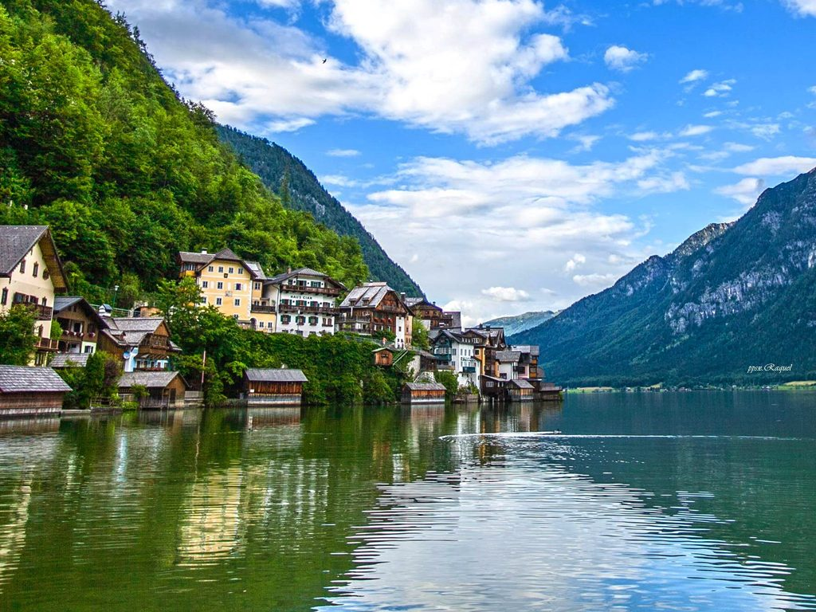

Slide 4
Hasta el siglo XIX la única posibilidad de llegar a la localidad era en barco o por senderos estrechos. La tierra entre las montañas y el lago era escasa siendo esta poca tierra ocupada por la localidad misma. El acceso entre las casas y la orilla del lago se realizaba a través de una pasarela elevada sobre los áticos de las casas. El primer camino importante se construyó en 1890 por la parte oeste a través de la roca.
No obstante en este paraje aislado e inhospitalario se establecieron uno de los primeros asentamientos humanos gracias a los yacimientos de sal. Algunos de los hallazgos más antiguos de Hallstatt datan del 5000 A.C. En 1846 Johann Georg Ramsauer descubrió un cementerio prehistórico cercano al actual emplazamiento del pueblo. El trabajo de investigación de Ramsauer continuó hasta 1863, desenterrando más de 1000 fosas de forma meticulosa desde las primera hasta la última. Cada fosa fue medida y dibujada antes y después de ser excavada. Esta metodología de estudio de los yacimientos inicia una nueva manera más metódica de realizar estudios arqueológicos.

Slide 5
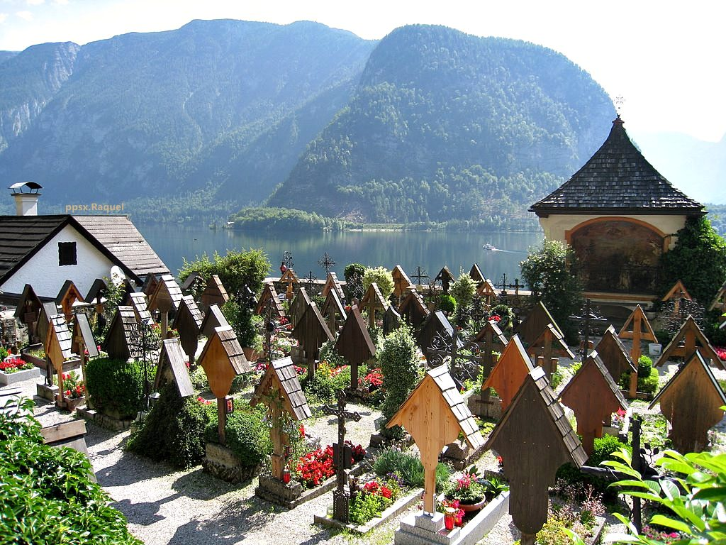

Slide 6
La actividad comercial y la abundancia de recursos permitió el desarrollo de una cultura altamente desarrollada, después de resultados de Salzberghochtal, fue nombrada la cultura de Hallstatt.
No hay hasta la fecha acontecimientos notables registrados ocurridos en Hallstatt durante la época romana o principios de la Edad Media. En 1311, Hallstatt se convirtió en una ciudad comercial, mostrando que no había perdido su valor económico. Hoy, aparte de la producción de sal, que desde 1595 se transporta en forma de salmuera unos 40 kilómetros de Hallstatt a Ebensee a través de una tubería, el turismo juega un factor principal en la vida económica de la ciudad. Dicen los turistas que Hallstatt es el sitio «de la tubería más vieja del mundo»,que fue construida hace 400 años a partir de 13.000 troncos ahuecados. El terreno es tan escaso que a los diez años se exhumaban los cuerpos del cementerio para dejar terreno libre para nuevos enterramientos siendo trasladados a un osario. Una colección de cráneos elaboradamente adornados con los nombres de sus dueños, profesiones y fechas de la defunción inscritas en ellos se encuentran en exhibición en la capilla local.

Slide 7
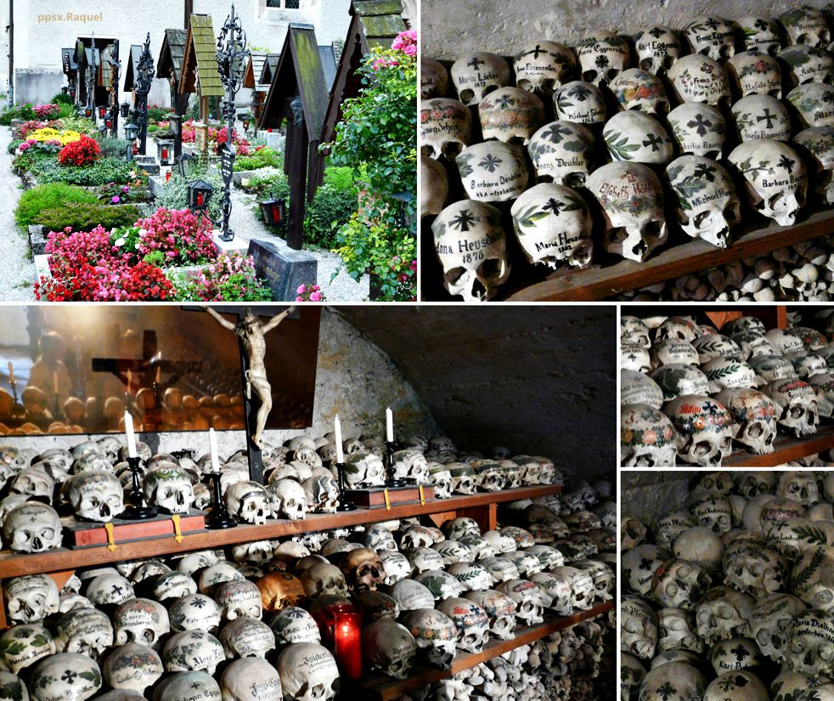

Slide 8
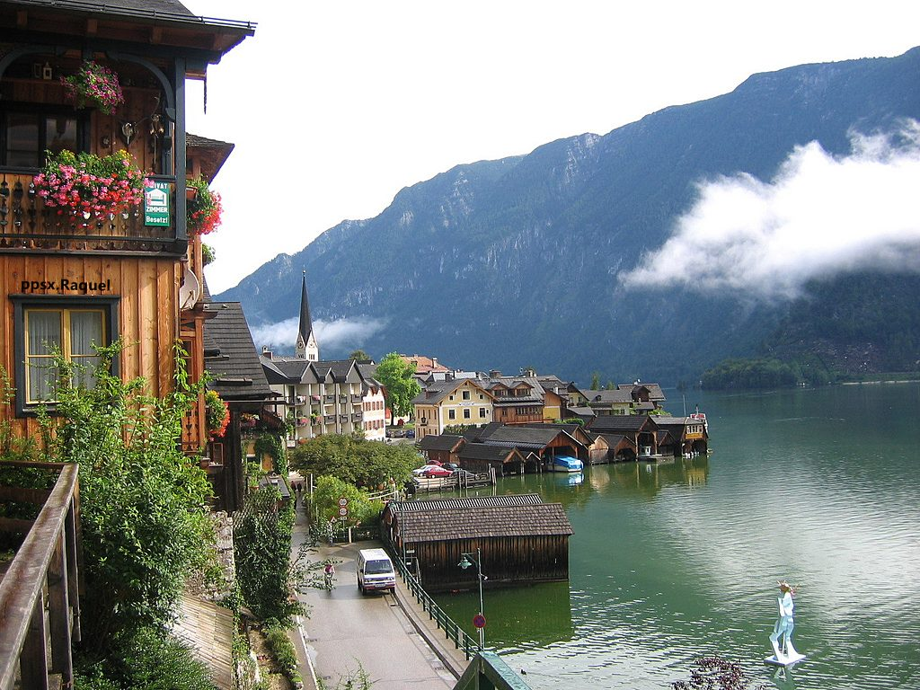

Slide 9
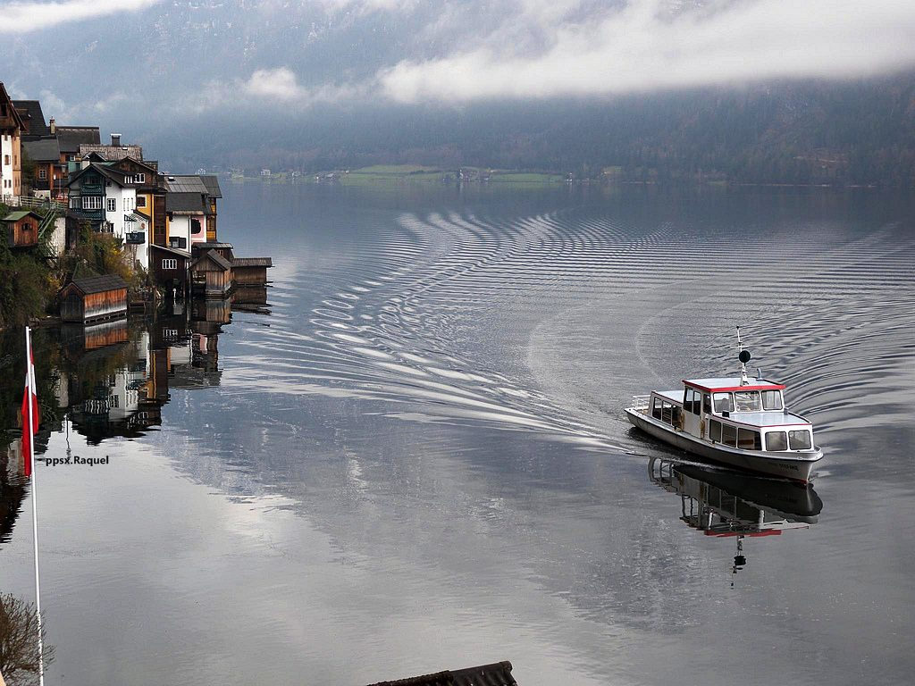

Slide 10
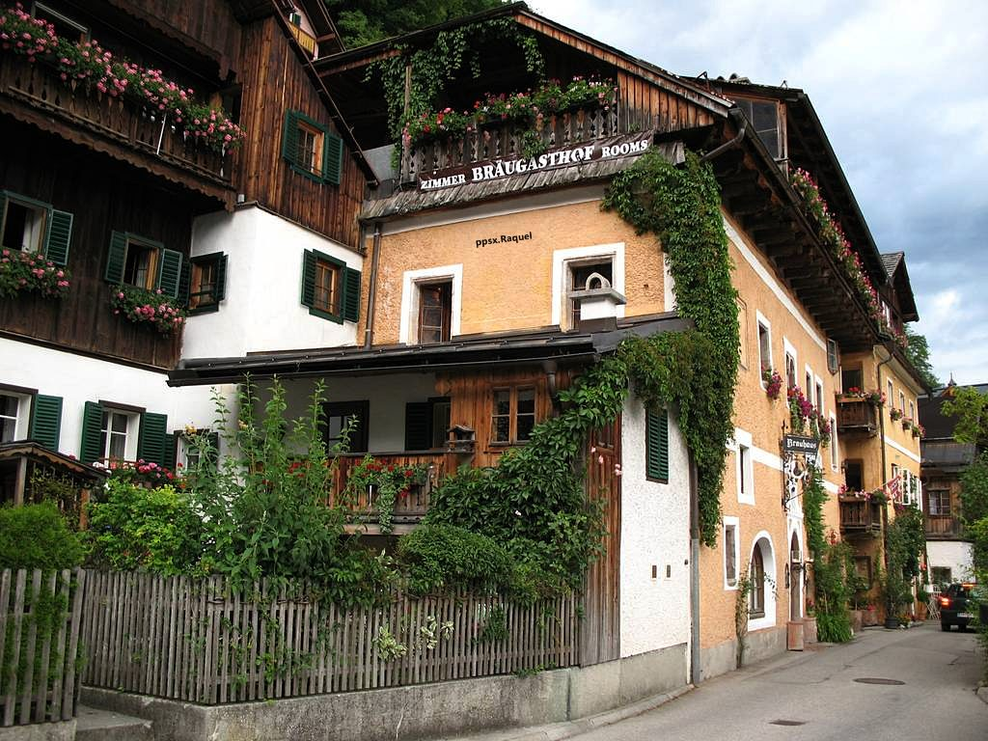

Slide 11
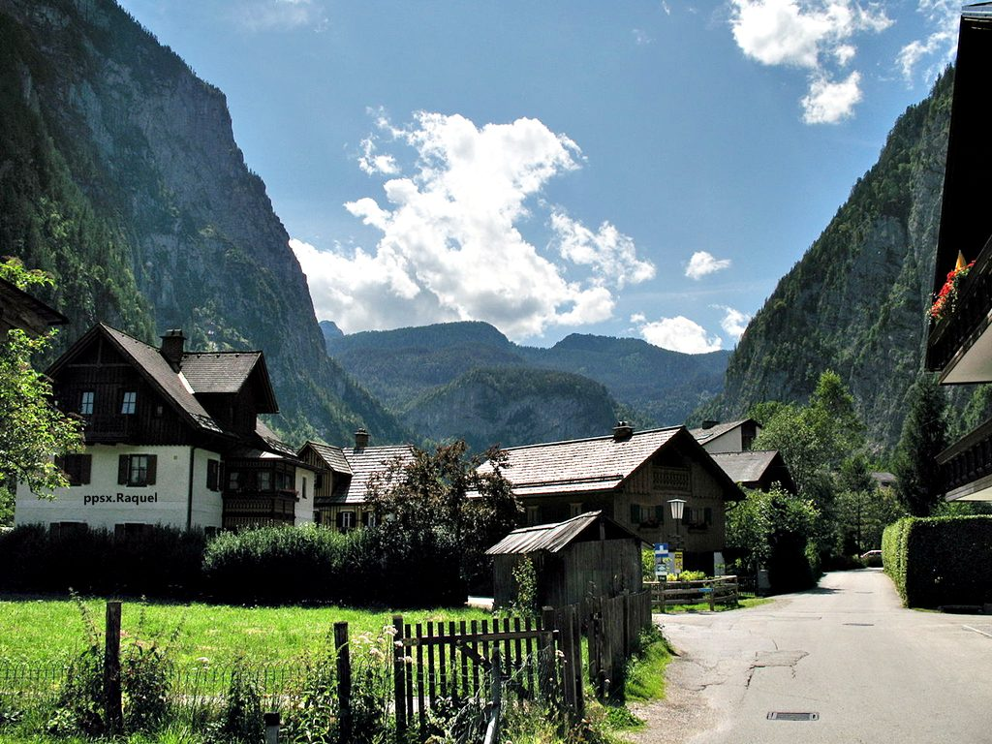

Slide 12
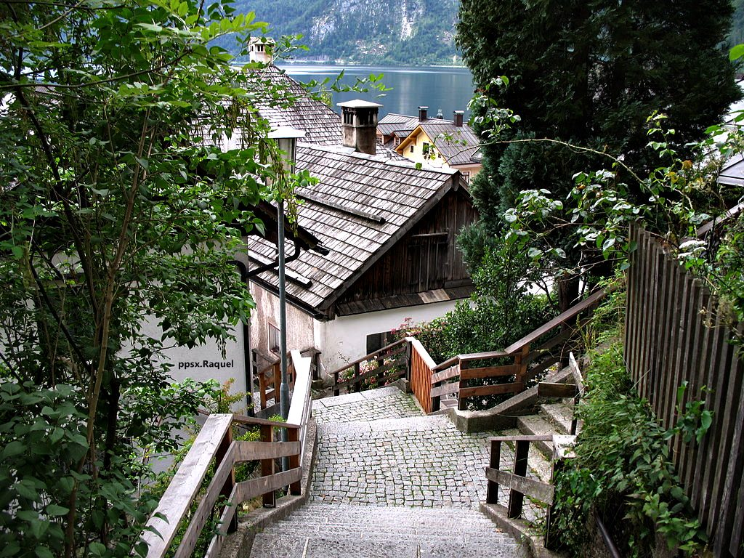

Slide 13
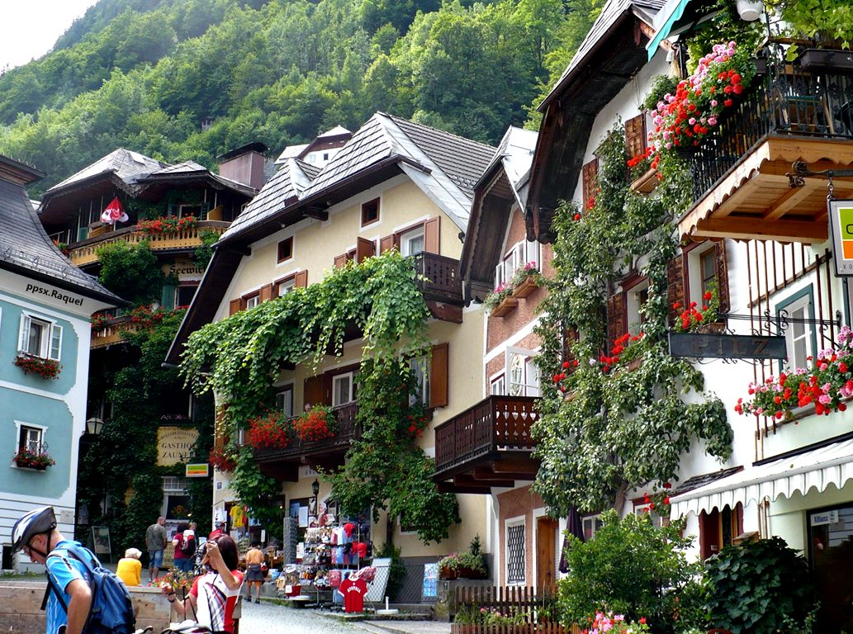

Slide 14
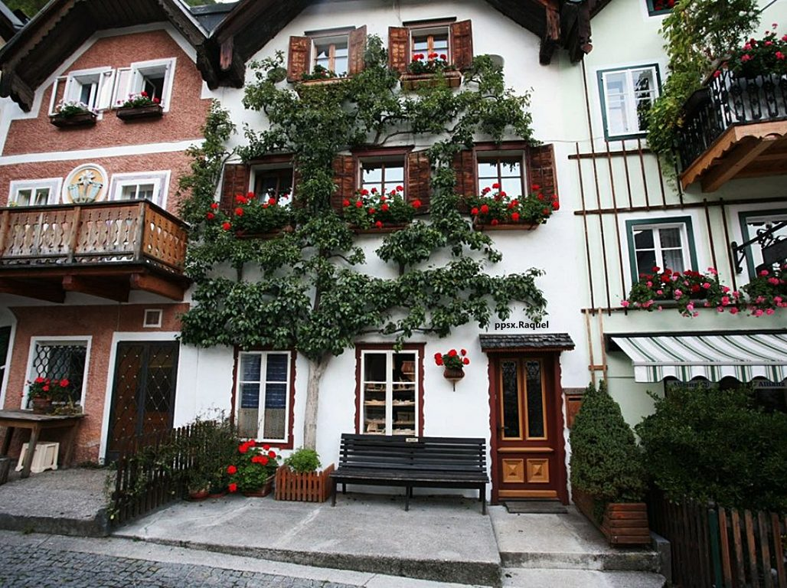

Slide 15
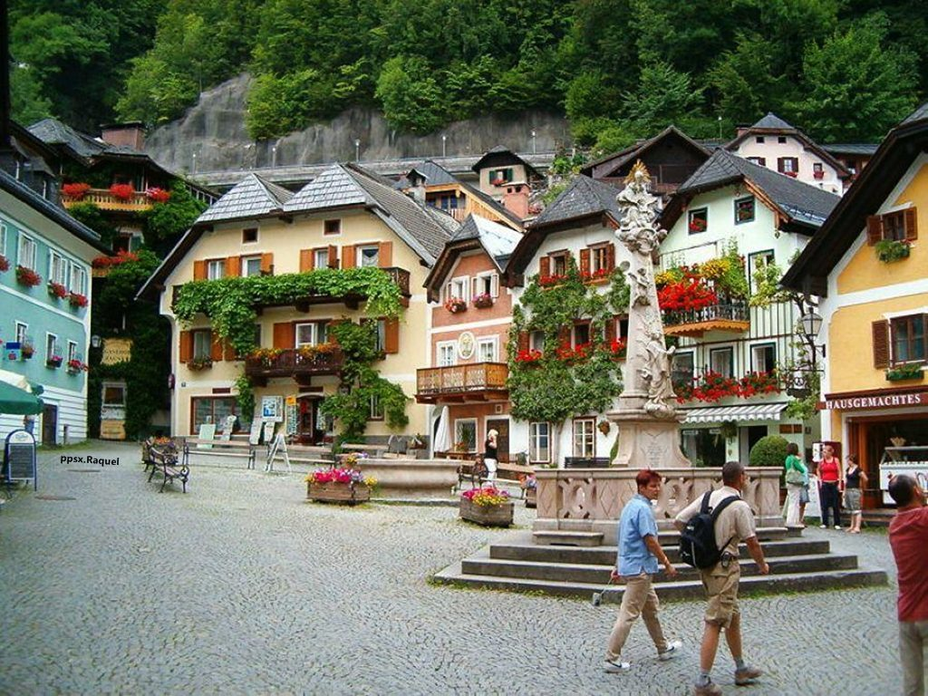

Slide 16
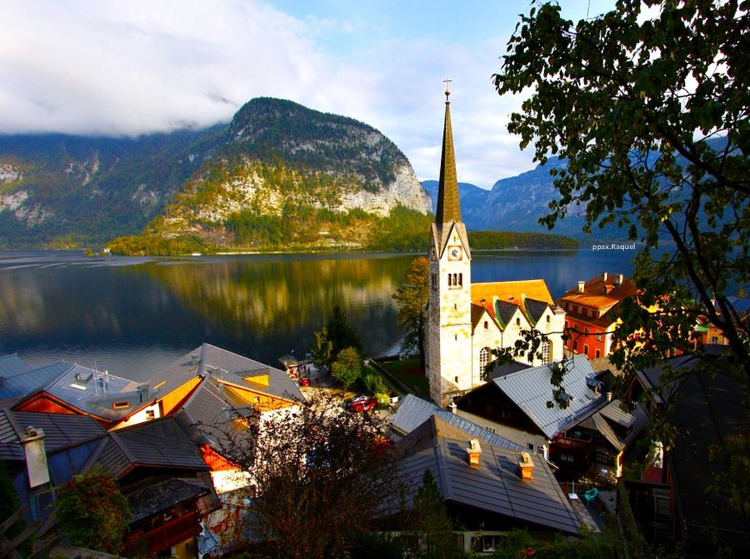

Slide 17
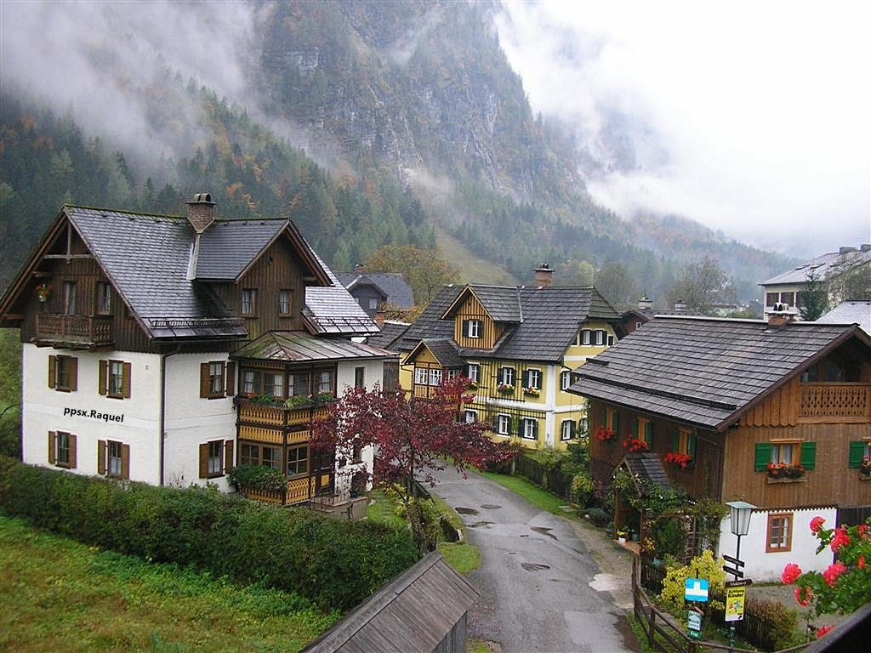

Slide 18
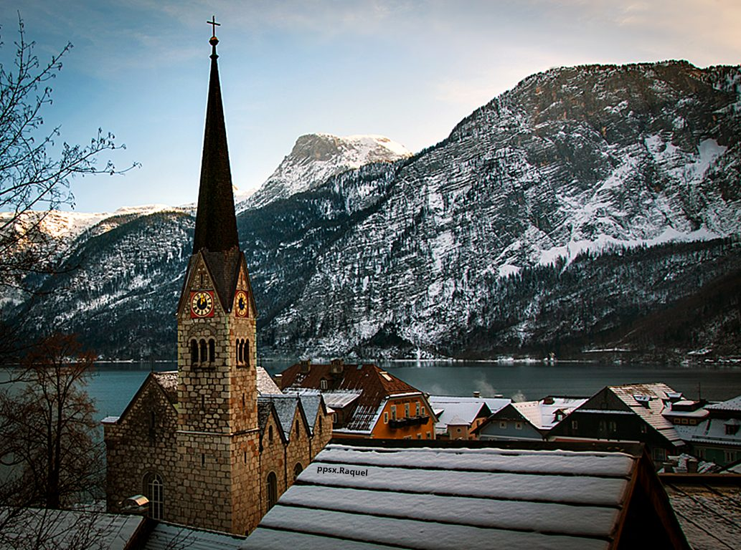

Slide 19
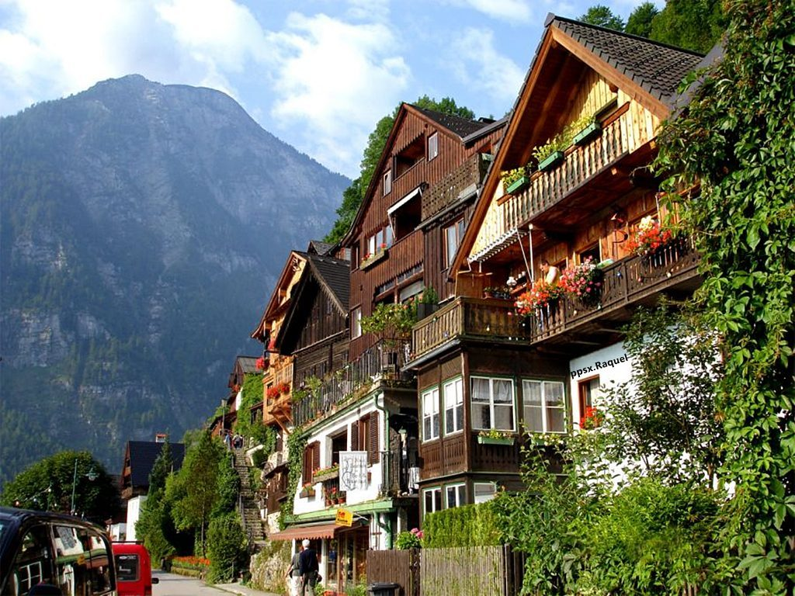

Slide 20
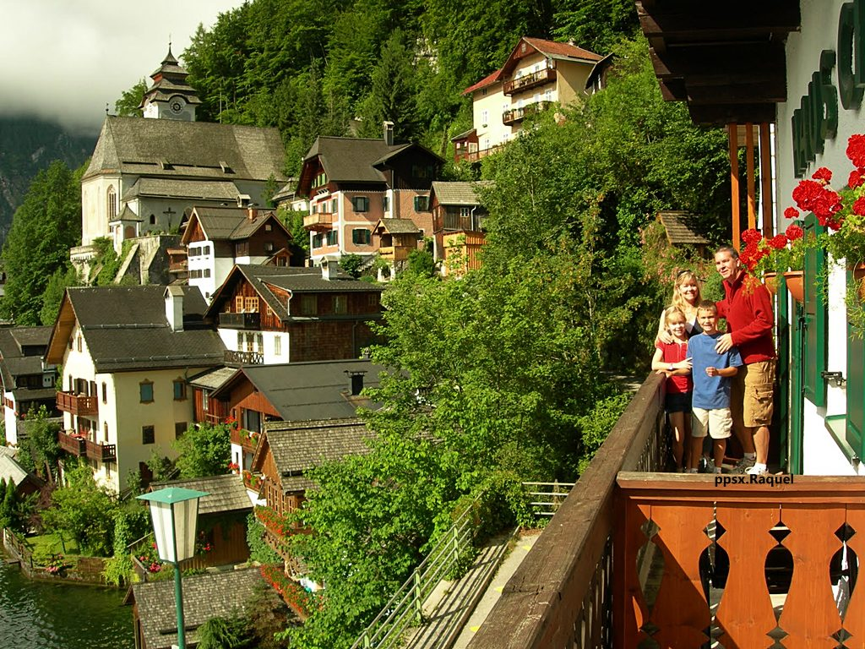

Slide 21


Slide 22
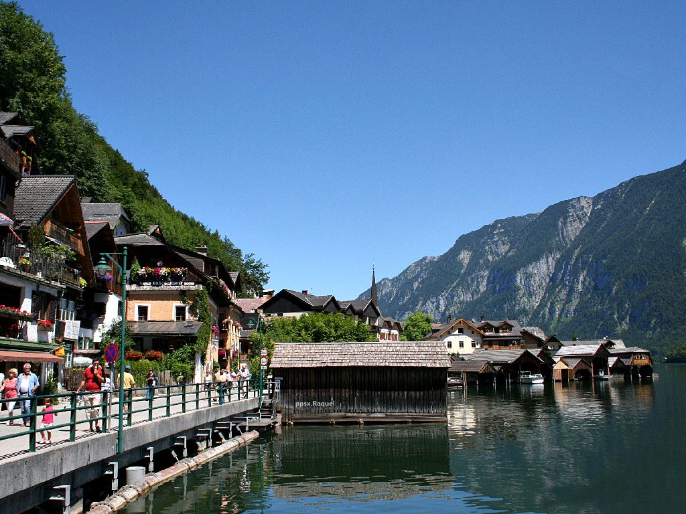

Slide 23
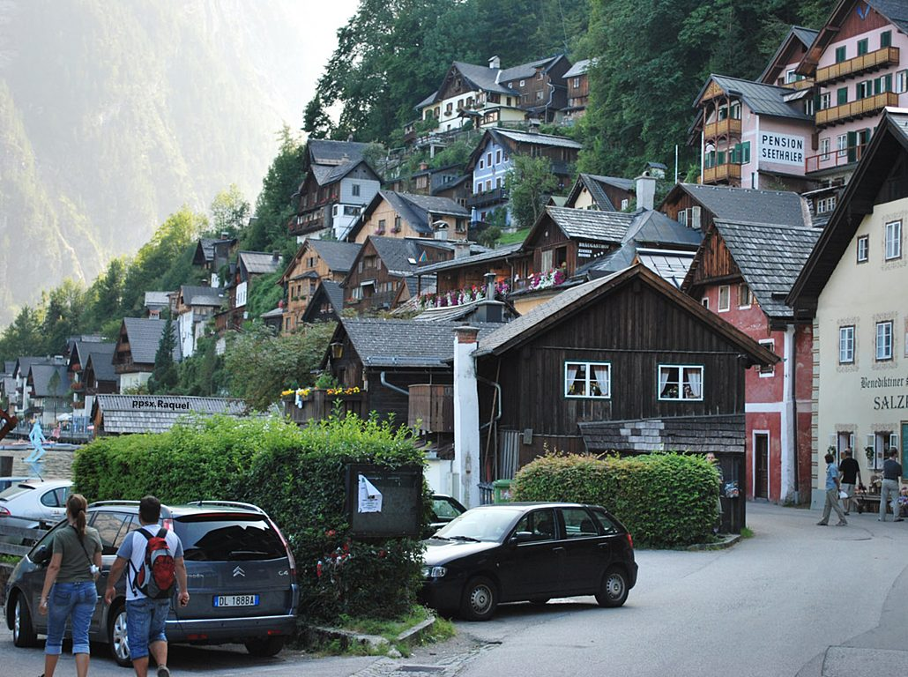

Slide 24
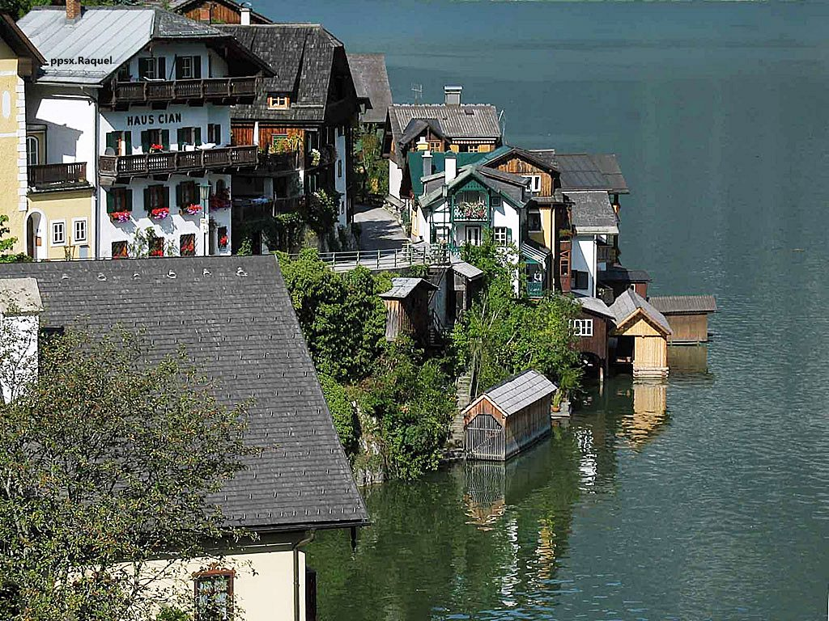

Slide 25
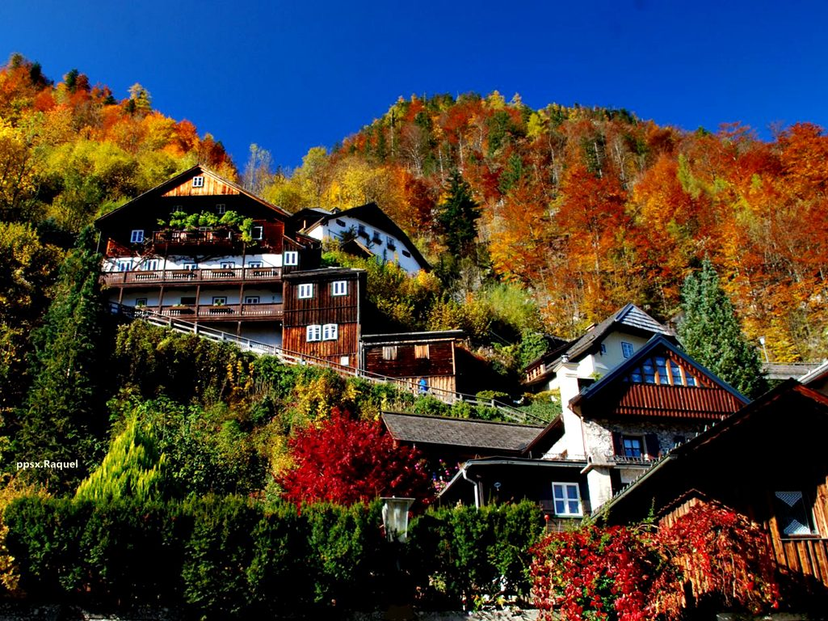

Slide 26
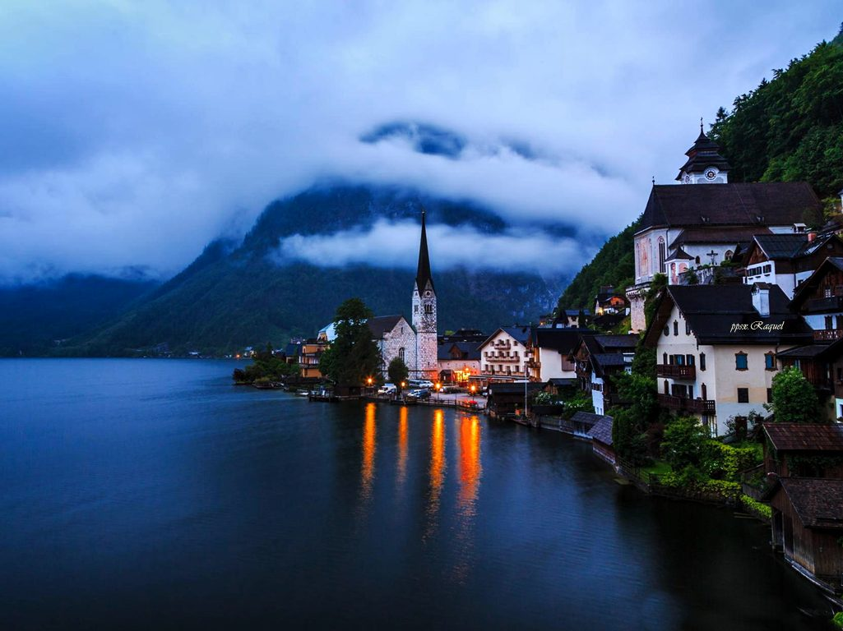

Slide 27
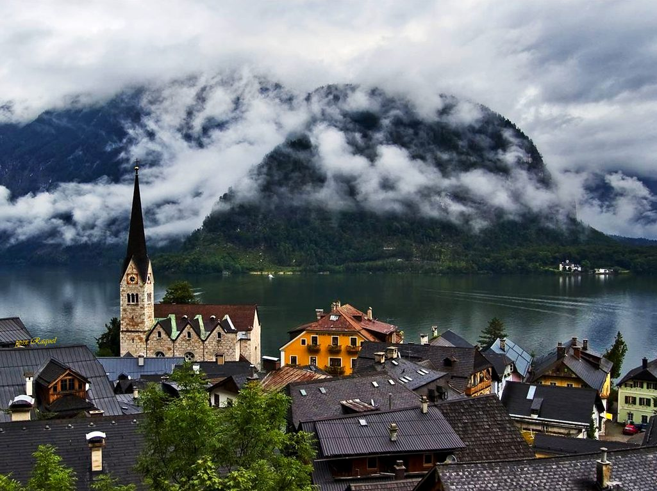

Slide 28


Slide 29
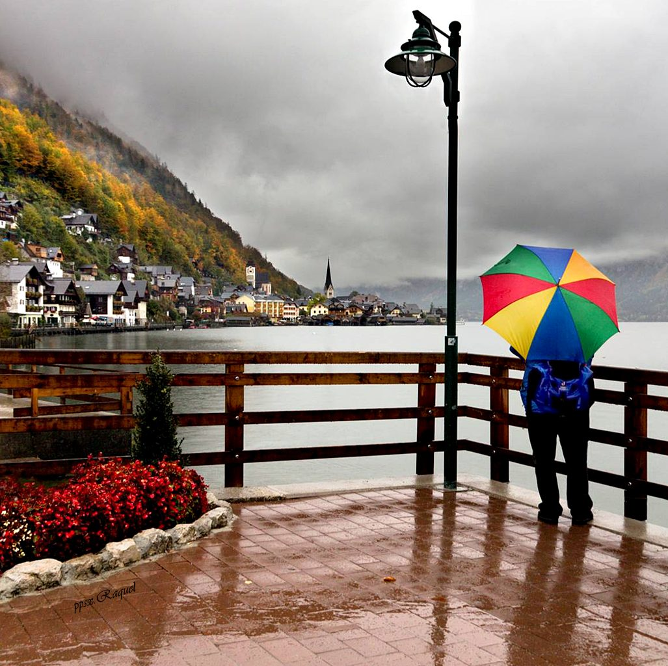

Slide 30
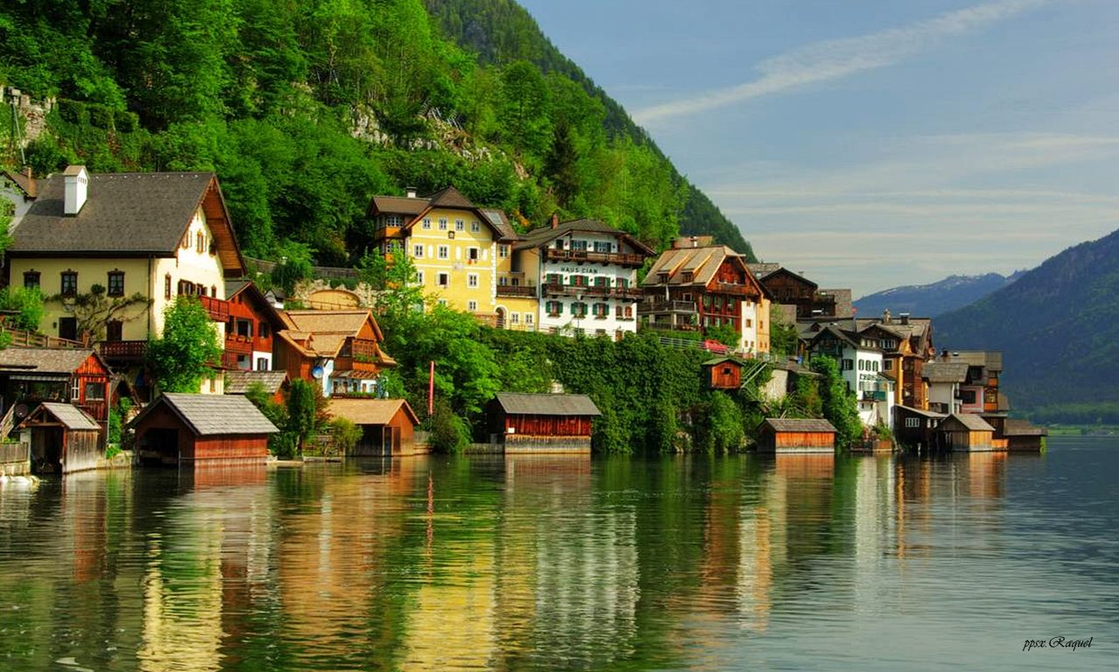

Slide 31
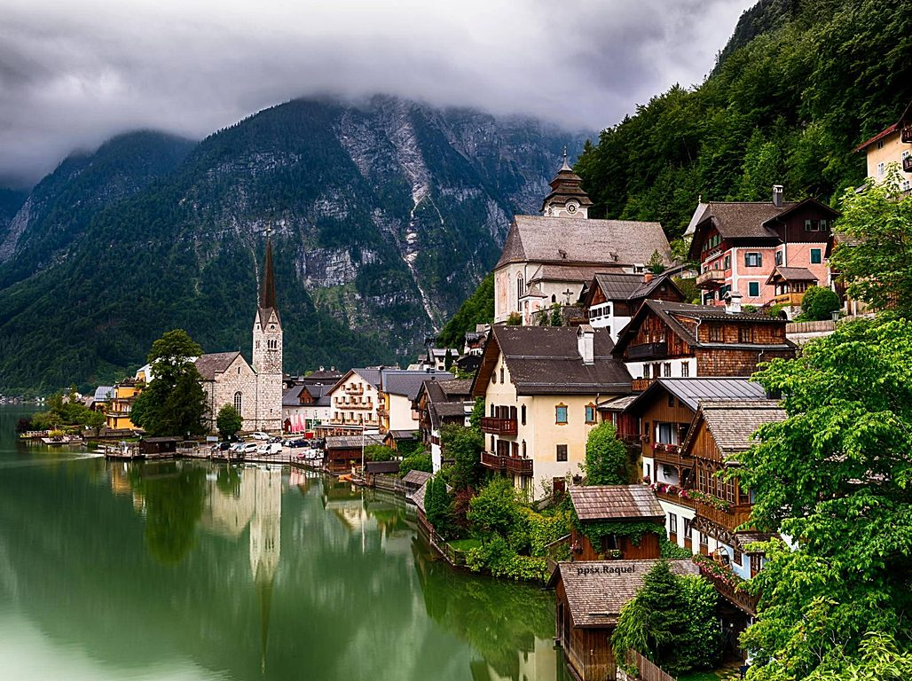

Slide 32
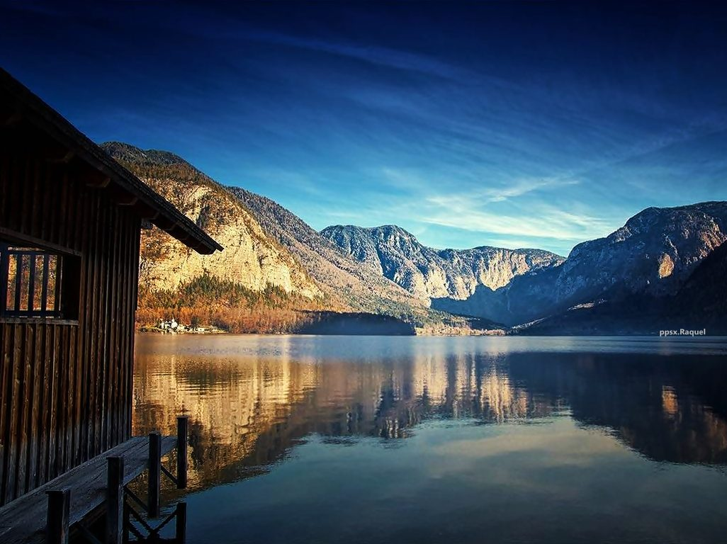

Slide 33
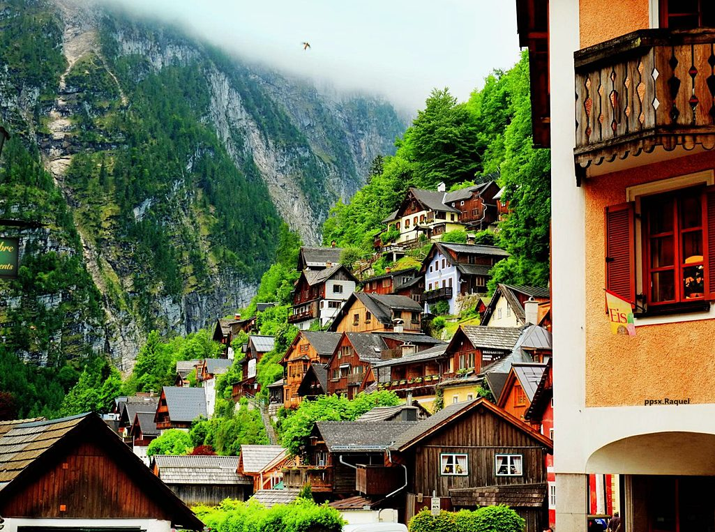

Slide 34
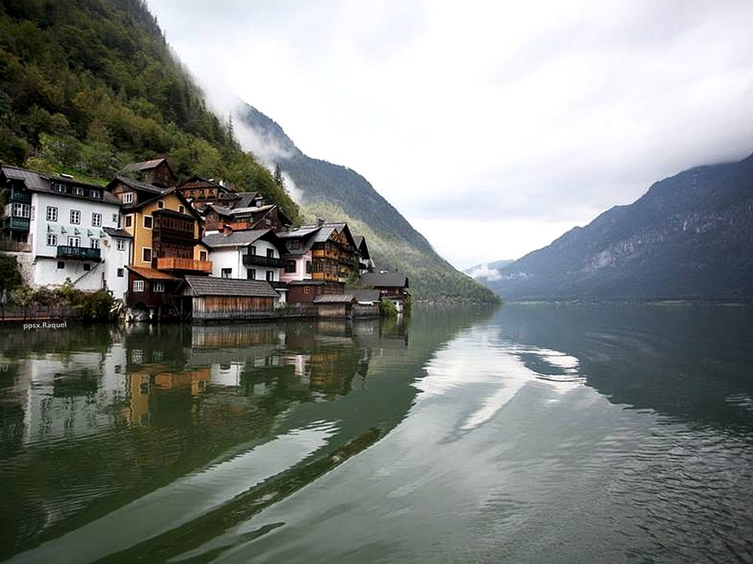

Slide 35
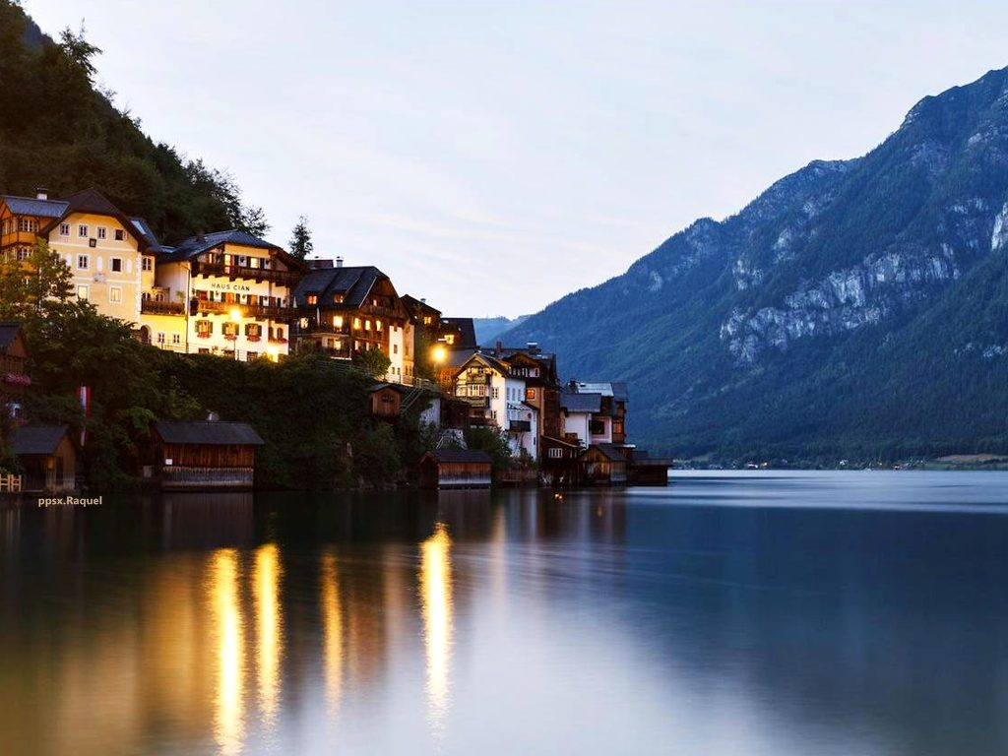

Slide 36
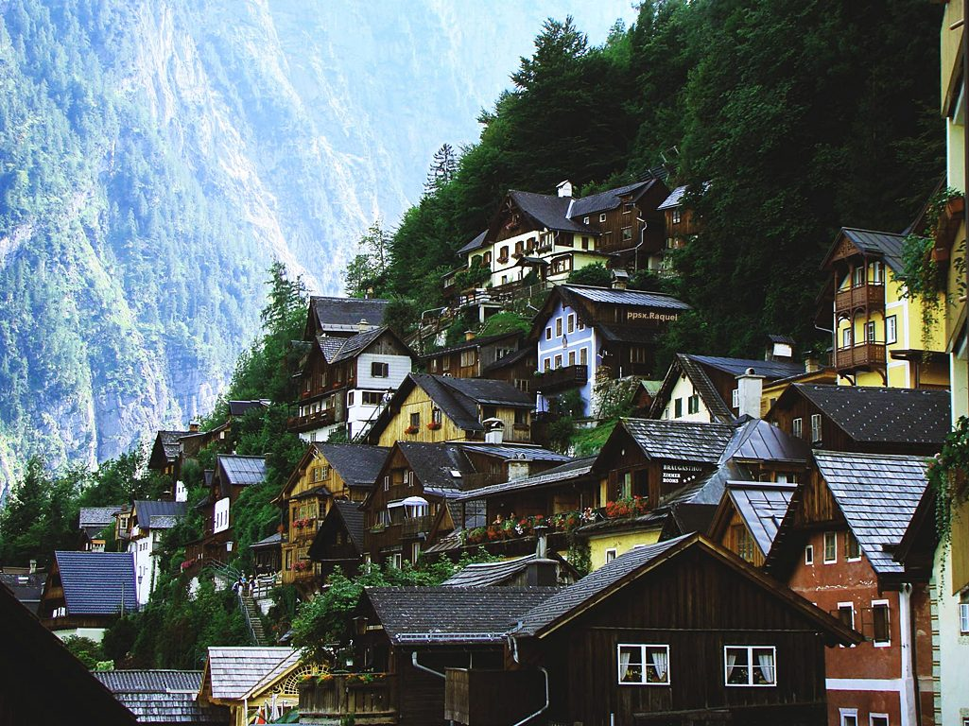

Slide 37
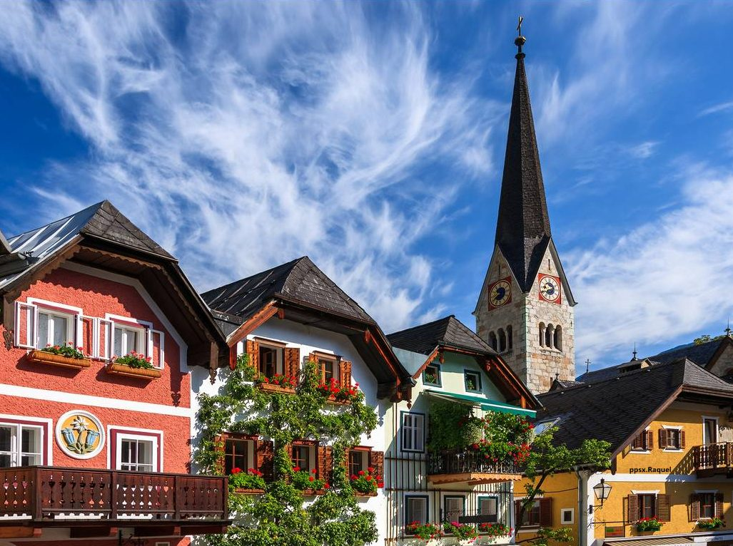

Slide 38
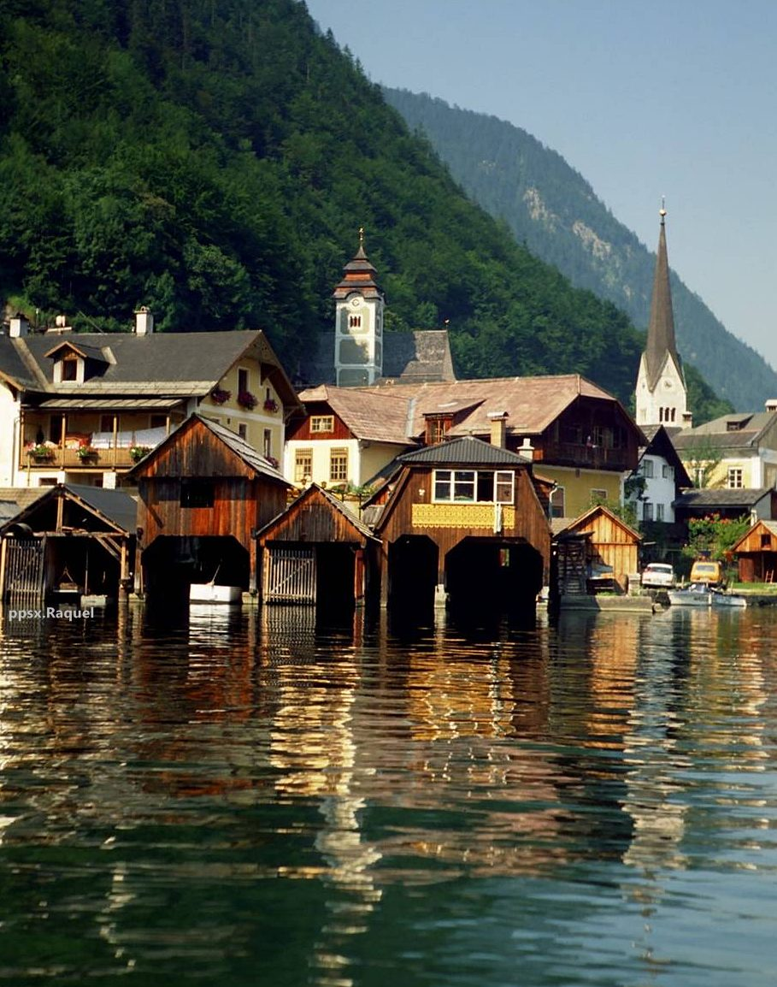

Slide 39
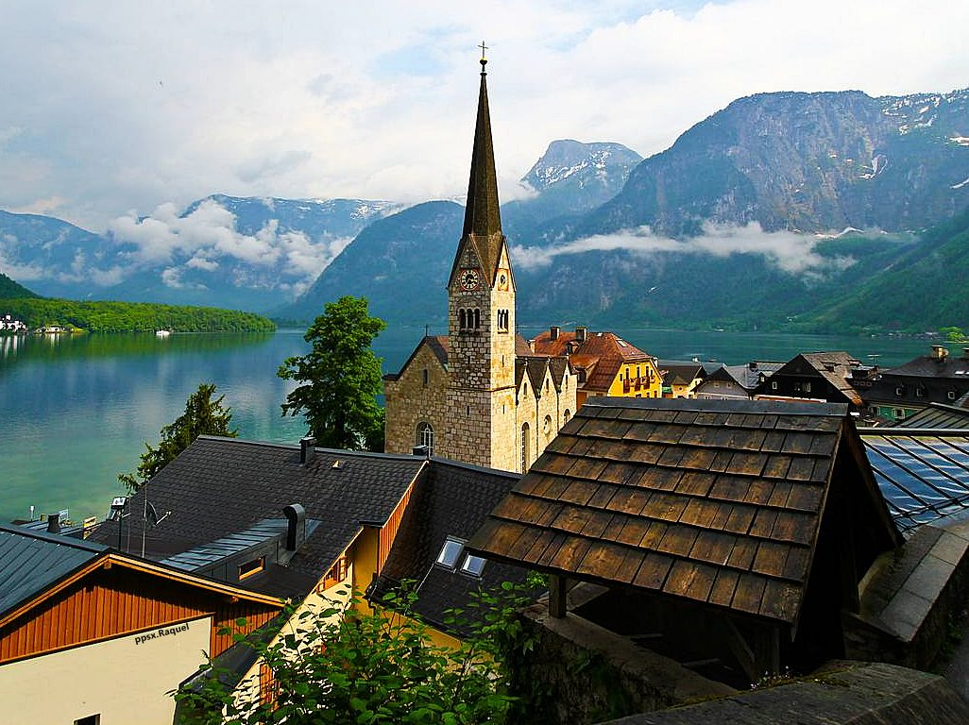

Slide 40
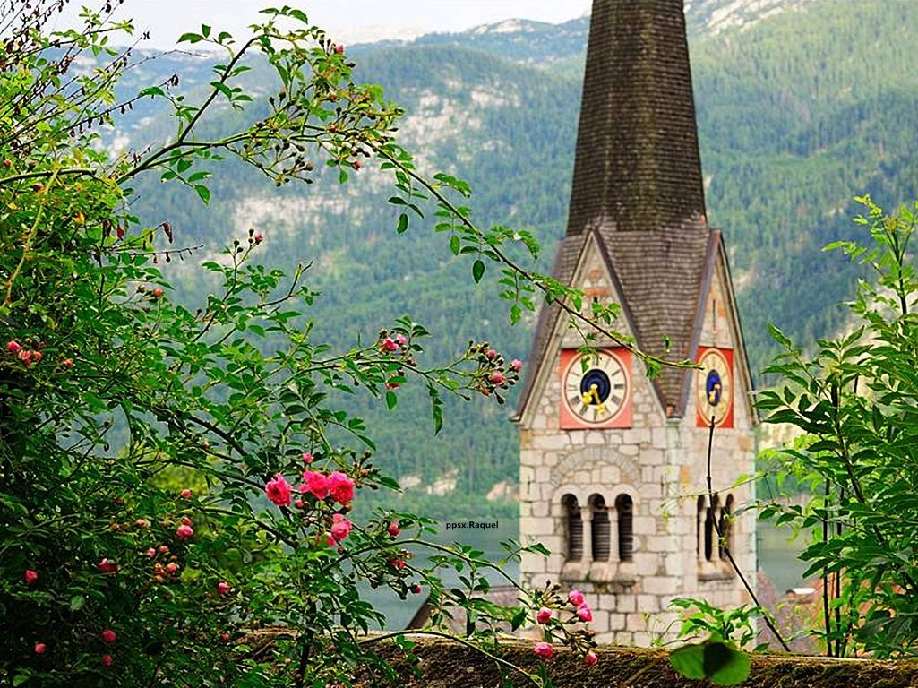

Slide 41
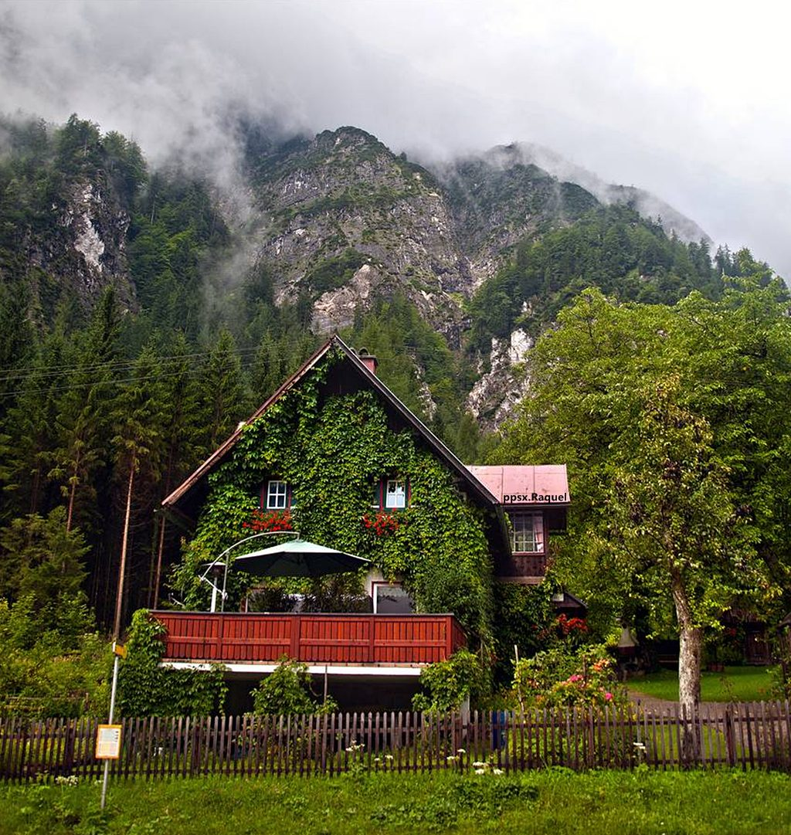

Slide 42
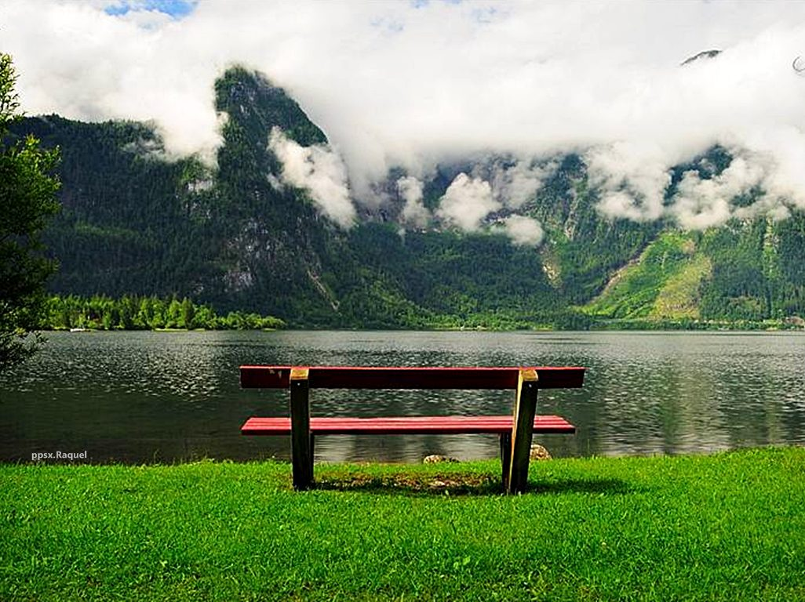

Slide 43
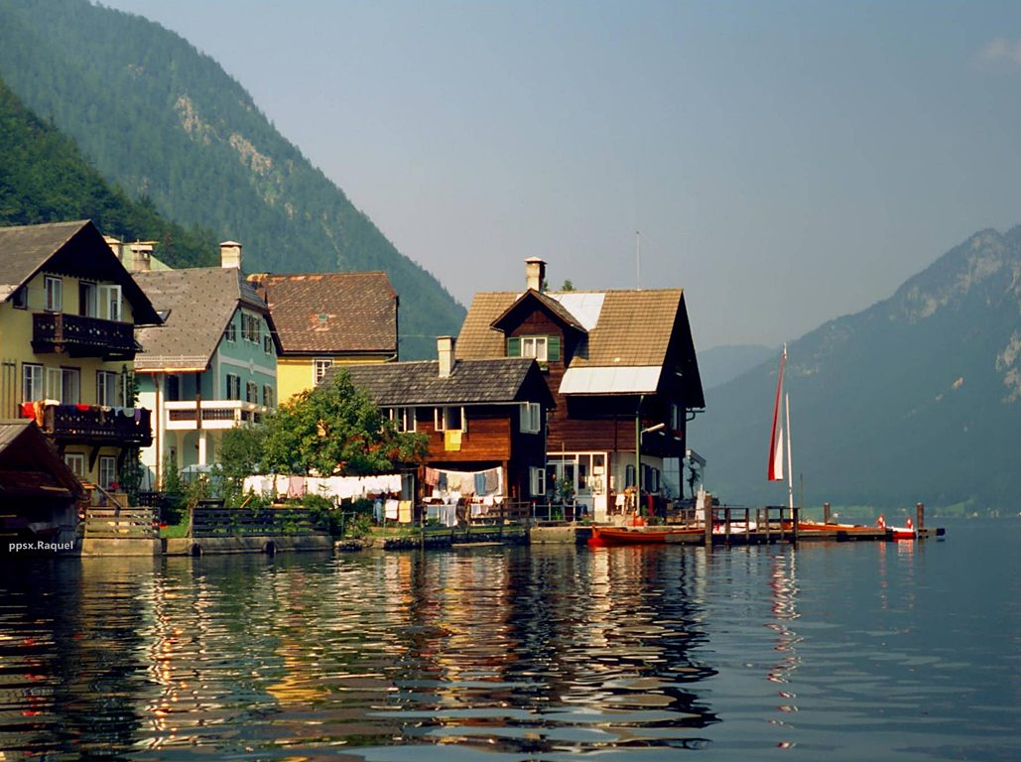

Slide 44
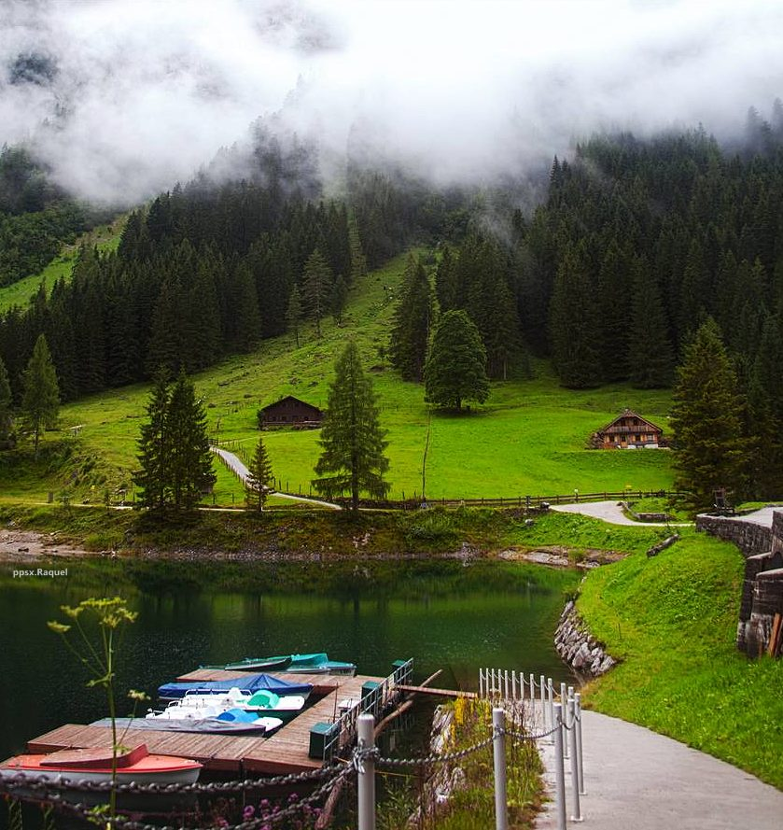

Slide 45
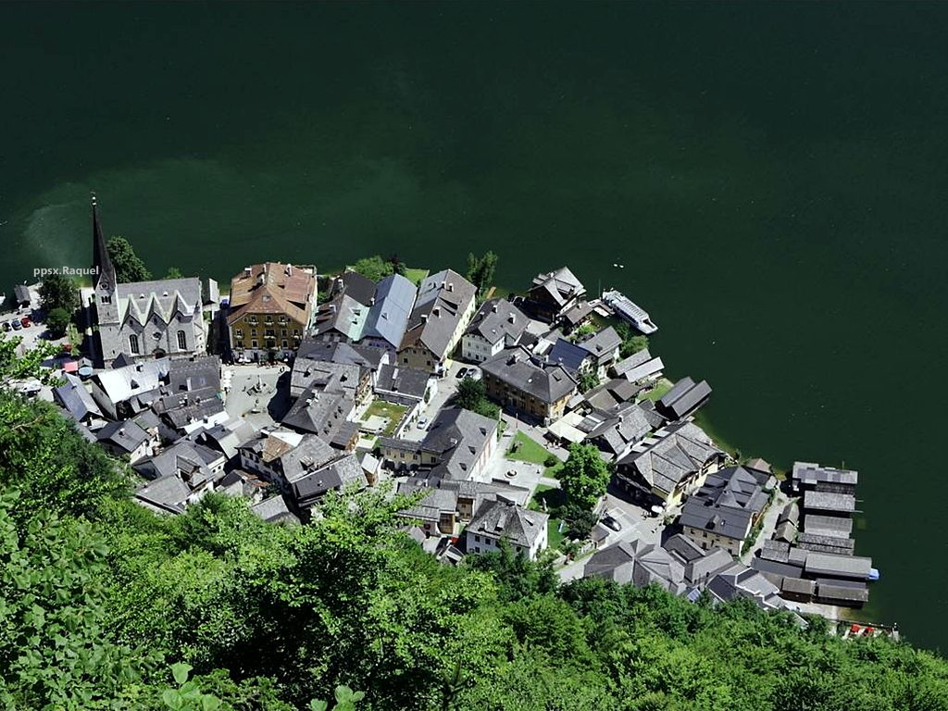

Slide 46


Slide 47
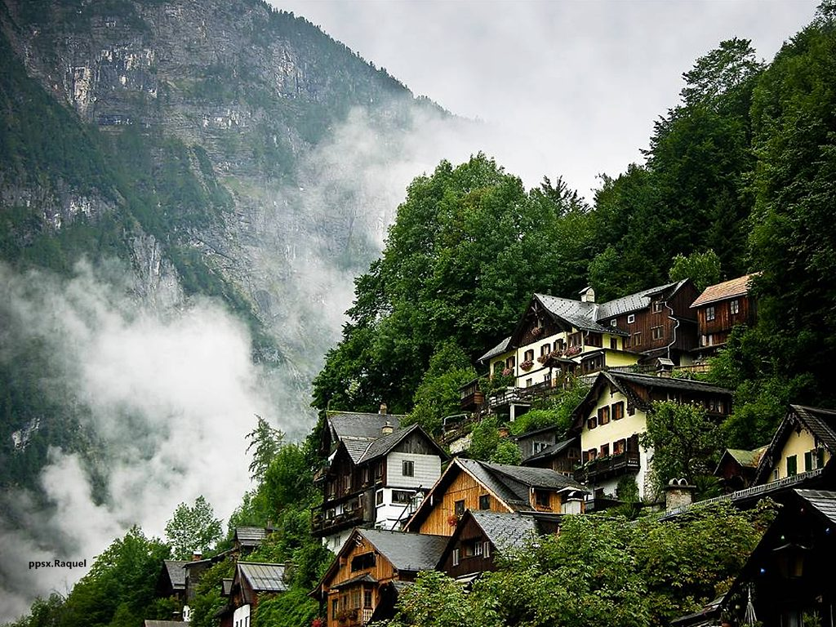

Slide 48
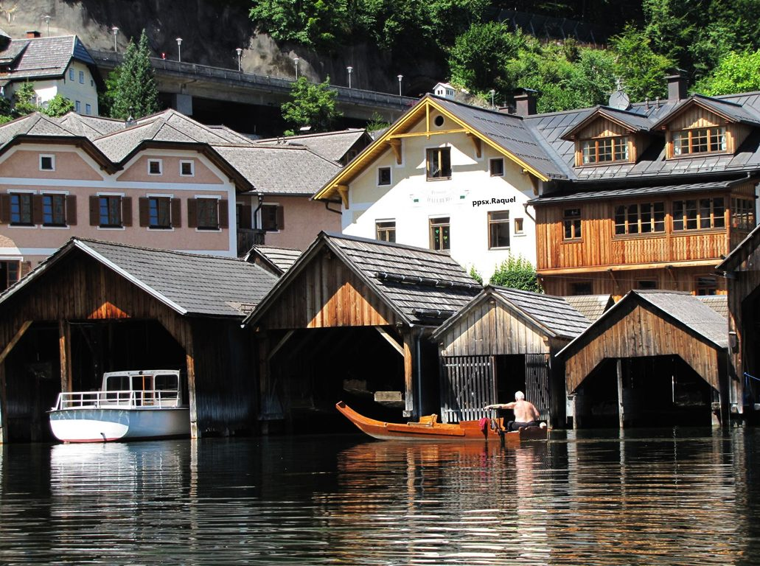

Slide 49
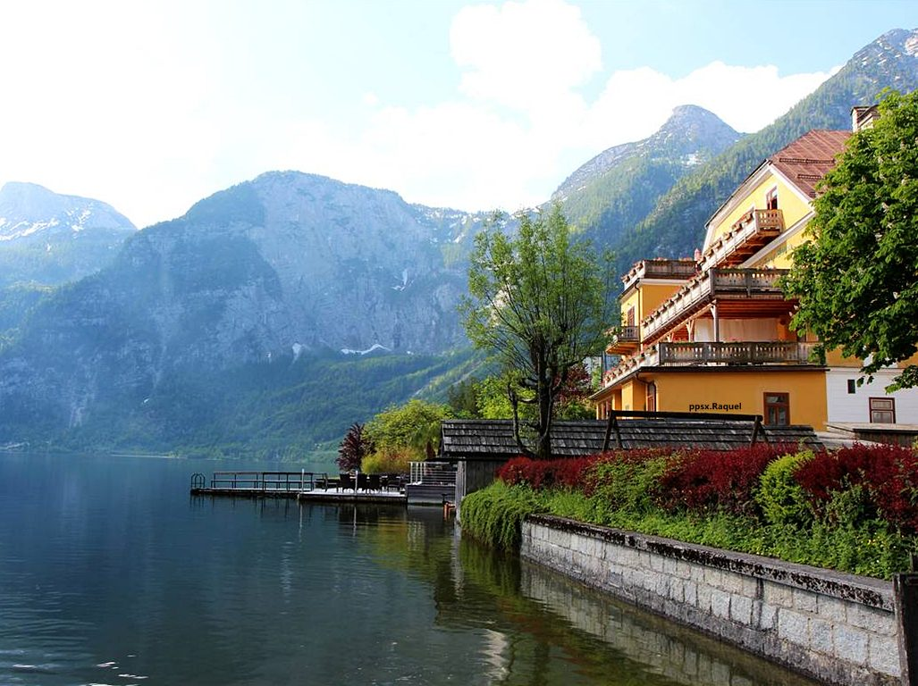

Slide 50
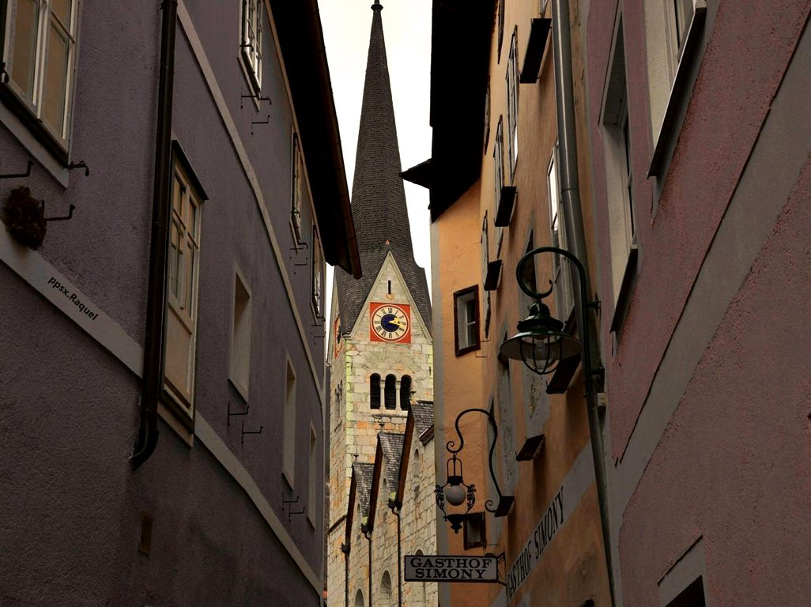

Slide 51


Slide 52
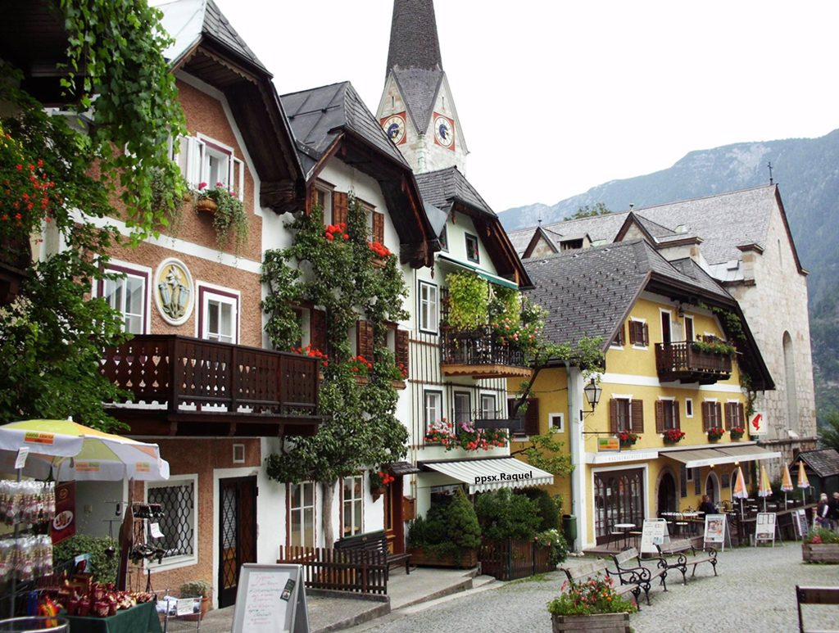

Slide 53
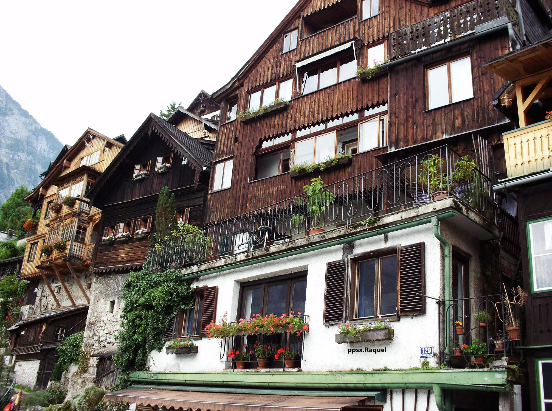

Slide 54
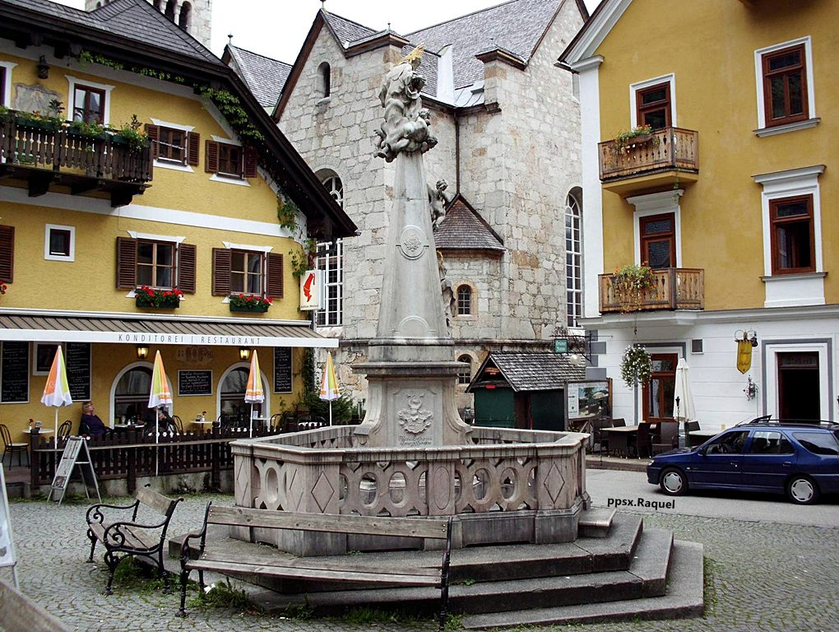

Slide 55
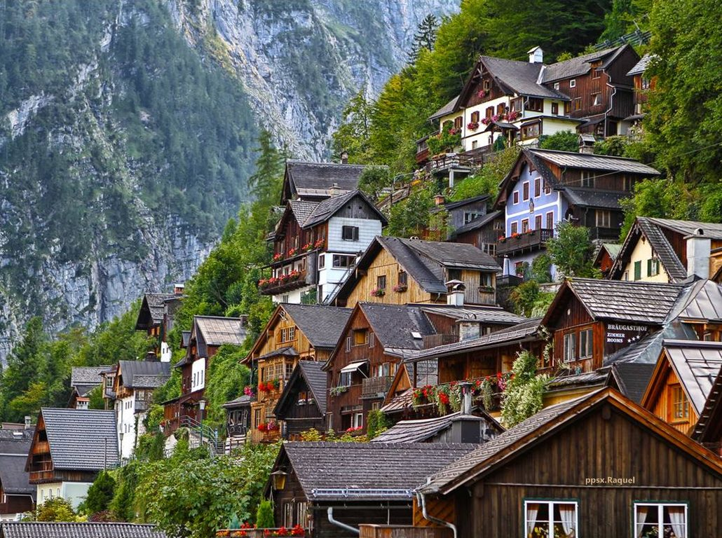

Slide 56
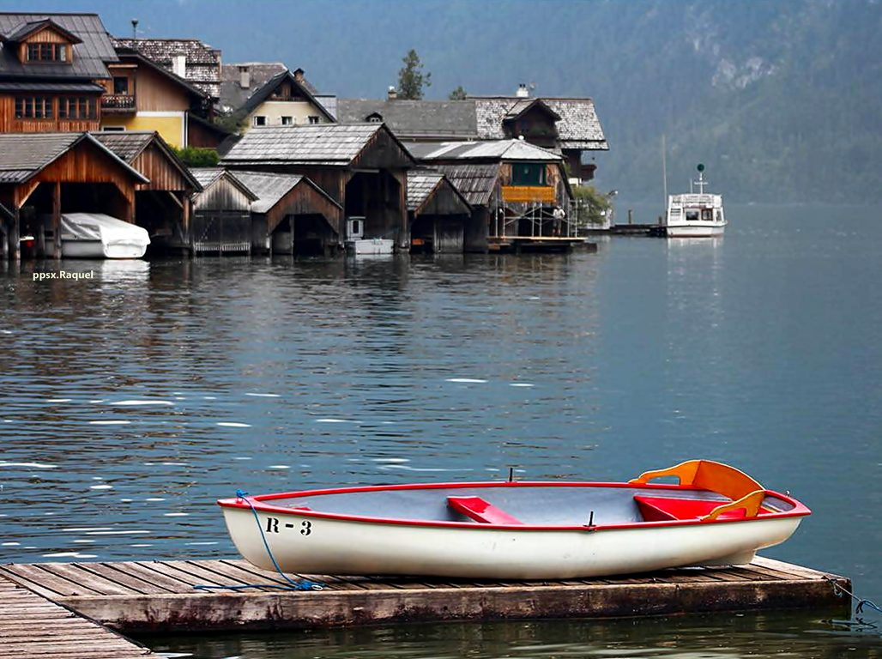

Slide 57


Slide 58
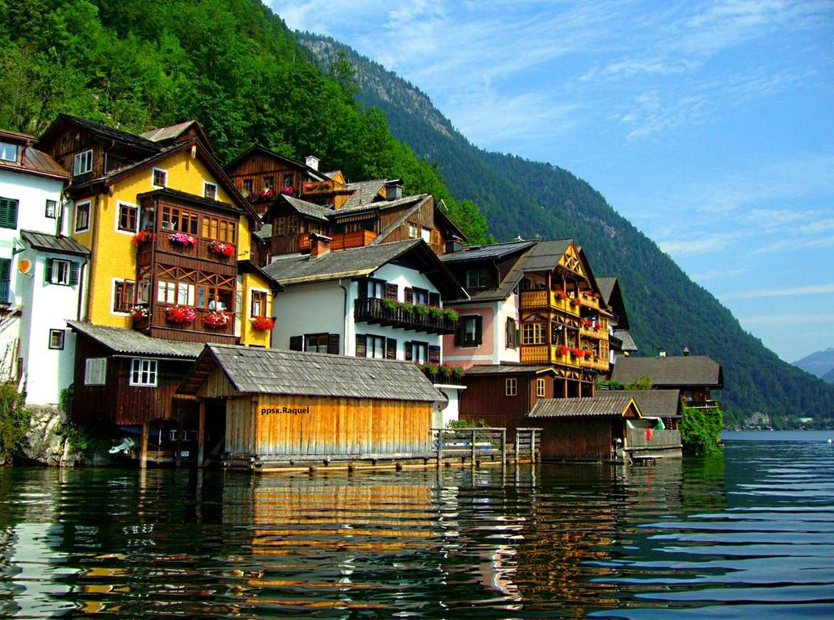

Slide 59


Slide 60


Slide 61


Slide 62


Slide 63


Slide 64


Slide 65


Slide 66


Slide 67


Slide 68



Slide 69




Accede a la sección que desees desde aquí:
PPS Exclusivos
Dedicatorias | Fechas Especiales | Graciosos | Historia y arte | Lugares | Musicales
Naturaleza y Ciencias | Política | Reflexión | Religiosos | Románticos | Salud
Si deseas recibir pps periódicamente en tu correo electrónico subscríbete aquí:

